Slide 1



Een Rookvrije Start voor ieder kind
Wat kan jij doen als zorgverlener?
Notes:
Deze voorbeeldpresentatie helpt je om jouw collega's te activeren om stoppen met roken te gaan bespreken. In deze presentatie staat meer informatie over de risico's van roken voor, tijdens en na de zwangerschap. Ook wordt het VBA+ Rookvrije Start en het bijbehorende scholingsaanbod uitgelegd. Zo kun je makkelijk en snel de informatie overbrengen, bijvoorbeeld in een teamoverleg of op een bijeenkomst. Je kunt op basis van jouw beroepsgroep zelf kiezen welke slides je wel of niet gebruikt.
Wil je weten hoe je de scholing en verwijzing goed kan organiseren in jouw organisatie of samenwerkingsverband? Kijk dan voor tips op zorgpadrookvrijestart.nl

Slide 2

Inhoud
Waarom een Rookvrije Start
Risico's van roken vóór, tijdens en na de zwangerschap
Hoe kunnen we zorgen voor een Rookvrije Start
  VBA+ Rookvrije Start
  Rookvrije Ouders
Scholingsaanbod Rookvrije Start

Slide 3

Waarom een Rookvrije Start?
Tabaksrook heeft erg schadelijke gevolgen voor jonge kinderen en baby’s, zelfs als die nog in de buik zitten.
Iedere dag worden er 28 kinderen geboren die deze stoffen in de baarmoeder al binnen hebben gekregen.
(Toekomstige) ouders willen vaak wel stoppen met roken, maar weten niet altijd hoe
Uit onderzoek blijkt dat mensen een stopadvies van zorgprofessionals serieus nemen
Help mee en zorg voor een Rookvrije Start voor ieder kind

Slide 4
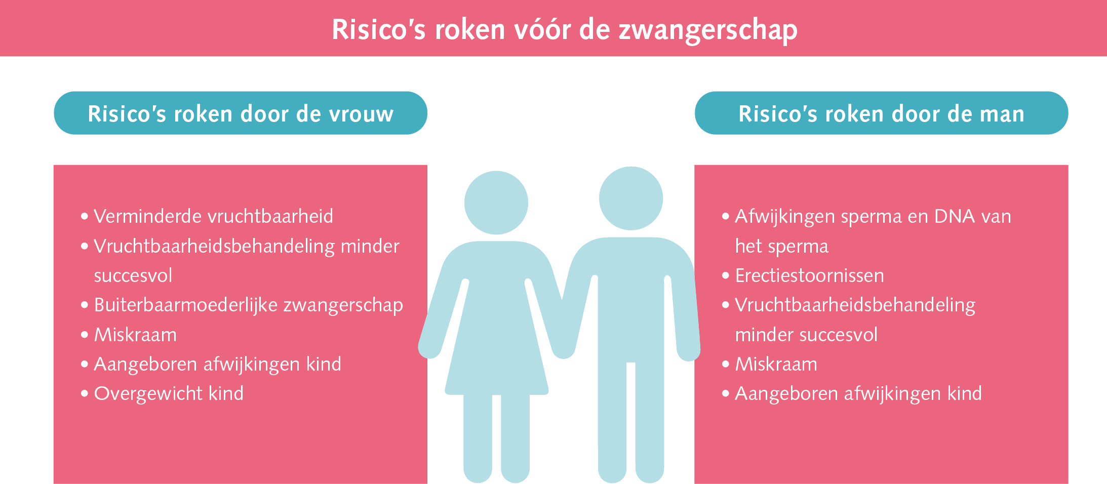
Notes:
Blootstelling aan tabaksrook in de periconceptie periode (14 weken vóór en 10 weken na de conceptie) is schadelijk:
Roken vermindert de vruchtbaarheid van vrouwen en het vermindert de kans op een succesvolle vruchtbaarheidsbehandeling. Roken lijkt ook de vruchtbaarheid van mannen nadelig te beïnvloeden doordat het de zaadkwaliteit en het DNA van de geslachtscellen aantast.
Roken in de periconceptie periode zorgt voor een groter risico op een miskraam, een buitenbaarmoederlijke zwangerschap en vroeggeboorte. Vrouwen die stoppen met roken vóór de zwangerschap hebben geen verhoogd risico op een vroeggeboorte maar vrouwen die stoppen tijdens het eerste trimester wel.
Vrouwen die roken of meeroken tijdens de periconceptieperiode een grotere kans op een kind met aangeboren afwijkingen zoals een klompvoet, (gastro)schisis of aangeboren hartafwijkingen. Vrouwen die stoppen met roken in het eerste trimester behouden het verhoogde risico op een aangeboren afwijking.
Vrouwen die roken tijdens de periconceptieperiode hebben een grotere kans op een kind met een aangeboren hernia diafragma. Vrouwen die meeroken hebben een verhoogde kans op een neuraal buiseffect.
Kinderen van vrouwen die roken in de periconceptieperiode lijken een grotere kans te hebben op overgewicht of obesitas.
Bekijk de factsheet Rookvrij zwanger worden voor meer informatie en cijfers.

Slide 5
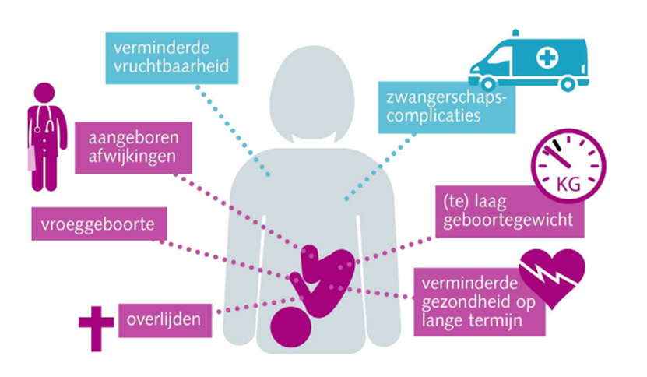
Risico's van roken tijdens de zwangerschap
Notes:
Roken tijdens de zwangerschap is schadelijk voor het kind en de moeder. Roken tijdens de zwangerschap vergroot de kans op:
Een miskraam en een buitenbaarmoederlijke zwangerschap.
Een voorliggende placenta of vroegtijdige placentaloslating.
Vroeggeboorte, een te laag geboortegewicht, doodgeboorte.
Een kind met aangeboren afwijkingen zoals een klompvoet, gastroschisis en aangeboren hartafwijkingen.
Gevolgen die pas op de langere termijn zichtbaar worden zoals wiegendood, luchtwegaandoeningen, overgewicht, obesitas en vruchtbaarheidsproblemen. Ook is er een grotere kans dat het kind later zelf gaat roken.
Roken tijdens de zwangerschap lijkt te de kans op ontwikkelings- of gedragsstoornissen te verhogen. Ook lijkt de kans op angststoornissen of depressie, syndroom van Gilles de la Tourette, schizofrenie en verstandelijke beperkingen licht verhoogd te zijn.
Als een zwangere vrouw niet rookt maar de partner wel, is dit ook schadelijk. Meeroken vergroot de kans op een miskraam, doodgeboorte, een lager geboortegewicht en aangeboren afwijkingen.
Bekijk de factsheet Roken & Zwangerschap en de factsheet Rookvrij zwanger worden voor meer informatie en cijfers.

Slide 6
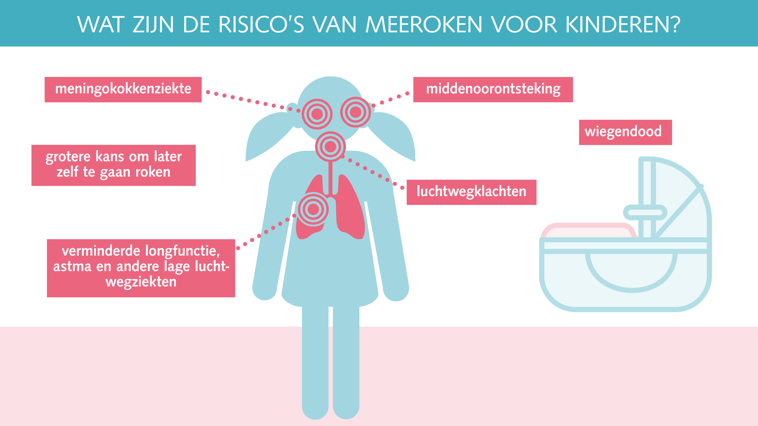
Notes:
Als ouders roken kunnen kinderen schadelijke stoffen binnenkrijgen via meeroken of via derdehandsrook. Blootstelling aan tabaksrook brengt verschillende risico’s met zich mee:
Meeroken vergroot dat de kans op wiegendood.
Meeroken kan leiden tot lage luchtwegaandoeningen, zoals bronchitis en longontsteking, met name bij kinderen tot 2 jaar.
Meeroken bij kinderen kan leiden tot luchtwegklachten bij kinderen van basisschoolleeftijd. Bijvoorbeeld hoesten, opgehoopt slijm en benauwdheid.
Kinderen die meeroken hebben grotere kans op astma of een piepende ademhaling. Kinderen met astma die meeroken hebben ook een verhoogde kans op een ziekenhuisopname vanwege astmatische klachten.
Kinderen die meeroken hebben een grotere kans om later zelf te gaan roken.
Meeroken lijkt een risico voor middenooraandoeningen zoals (terugkerende) oorontsteking of een lijmoor. Daarbij lijken deze aandoeningen minder vaak spontaan weg te gaan bij kinderen van ouders die roken.
Er zijn aanwijzingen dat meeroken door kinderen de kans vergroot op leukemie, lymfeklierkanker of een hersentumor in de kinderleeftijd. Daarnaast zijn er aanwijzingen dat meeroken leidt tot meningokokken (hersenvliesontsteking) of ADHD.
Meeroken met e-sigaretdamp is waarschijnlijk minder schadelijk dan het meeroken met tabakssigaretten, maar het is niet onschadelijk.
De stoffen uit tabaksrook die achterblijven na roken, noemen we derdehands rook. Deze schadelijke stoffen blijven kleven aan huid, haren en kleding van degene die rookt. Kinderen en baby's krijgen derde hands rook sneller binnen dan volwassenen.
Bekijk de factsheet Meeroken en de infographic Rookvrij opgroeien voor meer informatie en cijfers.

Slide 7


Hoe kunnen we zorgen voor een Rookvrije Start?
Bespreek roken op een effectieve manier en geef een (kort) stopadvies: VBA+ Rookvrije Start
Verwijs warm door naar effectieve SMR-hulp (bv. Rookvrije Ouders)

Slide 8
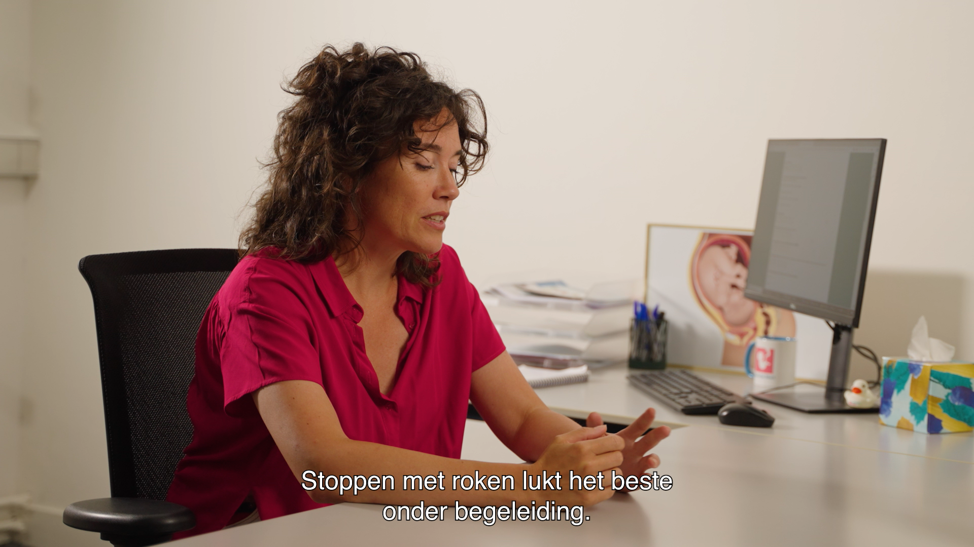
Wat is het VBA+ Rookvrije Start?
Het Very Brief Advice plus (VBA+) Rookvrije Start is een stopadvies in 3 stappen:
  Stap 1: vraag
  Stap 2: vertel
  Stap 3: verwijs warm
Het VBA+ Rookvrije Start is kort, effectief en makkelijk te leren
Leer het VBA+ Rookvrije Start toepassen met het
scholingsaanbod
Notes:
Liever een uitgebreider filmpje over het VBA+? Gebruik dan deze explainervideo: Rookvrije Start | Gesprekstips en verwijzen naar stophulp

Slide 9

Rookvrije Ouders
Digitale verwijsmogelijkheid, verwijzen kan via rookvrijeouders.nl
Telefonische coaching bij het stoppen met roken
De coaching is specifiek voor wensouders, zwangere vrouwen, partners & ouders
Warme verwijzing: de coach neemt binnen enkele dagen contact op
De coaching is effectief en gratis (vergoed vanuit de basisverzekering)
Kijk voor meer informatie op rookvrijeouders.nl
Notes:
Weet je niet waar je (toekomstige) ouders naar kan verwijzen? Dan kan Rookvrije Ouders een oplossing zijn.
Rookvrije Ouders is een voorbeeld van een verwijsmogelijkheid. Je kan ook het VBA+ toepassen en verwijzen naar eigen coaches, een POH of een leefstijlloket.
Wat is Rookvrije Ouders en voor wie is het bedoeld?
Rookvrije Ouders biedt telefonische begeleiding bij het stoppen met roken. Het bestaat uit minimaal zes gesprekken, gewoon vanuit huis, wanneer het de (toekomstige) ouder uitkomt. Beeldbellen is ook mogelijk.
De hulp is bedoeld voor mensen met een kinderwens, vrouwen die zwanger zijn en hun partner, en ouders van opgroeiende kinderen.
Als (toekomstige) ouders willen stoppen met roken, vraag dan of een stoppen-met-rokencoach hen mag bellen voor een vrijblijvend kennismakingsgesprek. Zijn ze geïnteresseerd? Meld hen dan aan.Een warme verwijzing van zorgverleners werkt goed, omdat (toekomstige) ouders zelf geen afspraak hoeven te maken. De coach neemt binnen enkele dagen contact op voor een vrijblijvend kennismakingsgesprek.
Onderzoek: de coaching is effectief
Uit dit onderzoek blijkt dat de telefonische coaching van Rookvrije Ouders (toekomstige) ouders helpt om te stoppen met roken. De telefonische coaching is nog niet onderzocht bij zwangere vrouwen en wensouders, maar de gebruikte gespreksmethode is bewezen effectief voor het stoppen met roken.
Wie zijn de coaches van Rookvrije Ouders?
Alle stoppen-met-roken coaches staan geregistreerd in het Kwaliteitsregister Stoppen met Roken en hebben ervaring met het begeleiden van ouders. Zwangere vrouwen, hun partner en stellen met een kinderwens worden begeleid door coaches die gespecialiseerd zijn in deze doelgroep.
> Maak kennis met de coaches
De coaching is gratis
Zorgverzekeraars vergoeden stoppen-met-roken zorg vanuit de basisverzekering. (Toekomstige) ouders hoeven geen eigen risico te betalen.
Rookvrije Ouders probeert (toekomstige) ouders altijd aan een coach te koppelen die een overeenkomst heeft met de zorgverzekeraar waarbij zij zijn aangesloten. Hierdoor is de coaching meestal gratis. Zorgverzekeraars kunnen echter verschillende voorwaarden hebben. Als er daardoor toch kosten zijn, dan bespreekt de coach dat tijdens het telefonische kennismakingsgesprek.

Slide 10
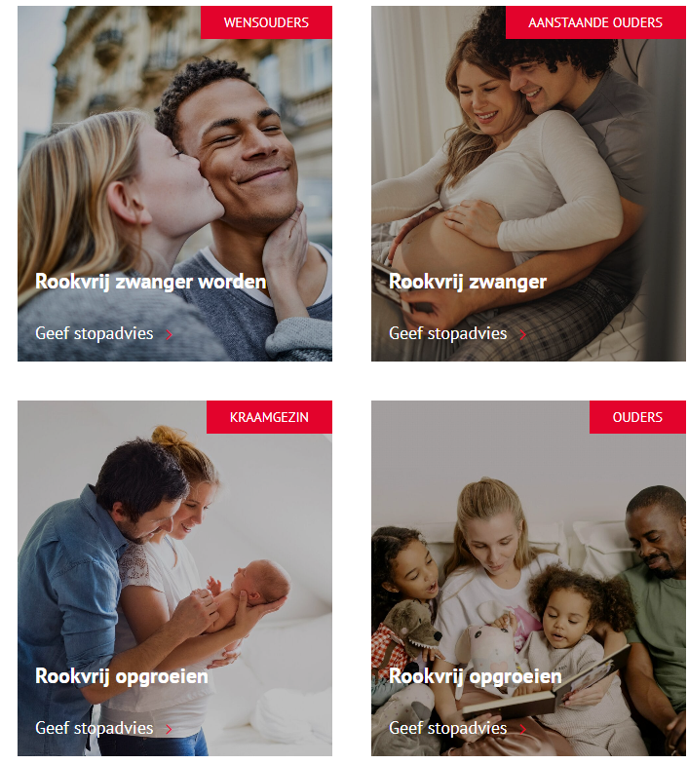
Scholingsaanbod Rookvrije Start
Doe de kennisquiz om meer te leren over de risico's van roken
Leer in de e-learning hoe je een stopadvies geeft met het VBA+ Rookvrije Start
Volg de workshop om te oefenen met het toepassen van het VBA+ Rookvrije Start
Gebruik de gesprekskaarten met voorbeeldzinnen als hulpmiddel bij het gesprek
Varianten vóór, tijdens en na de zwangerschap
Onderbouwd – Very Brief Advice+
Notes:
4 varianten:
Rookvrij zwanger worden
Rookvrij zwanger
Rookvrij opgroeien
Rookvrij opgroeien - Kraamzorg

Slide 11
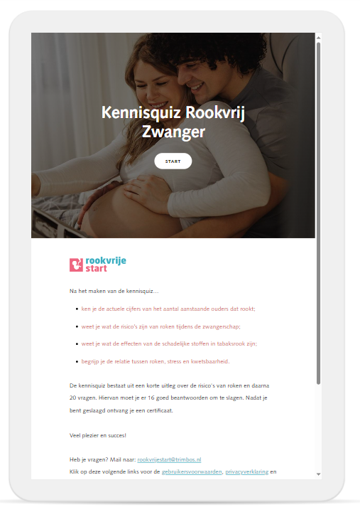
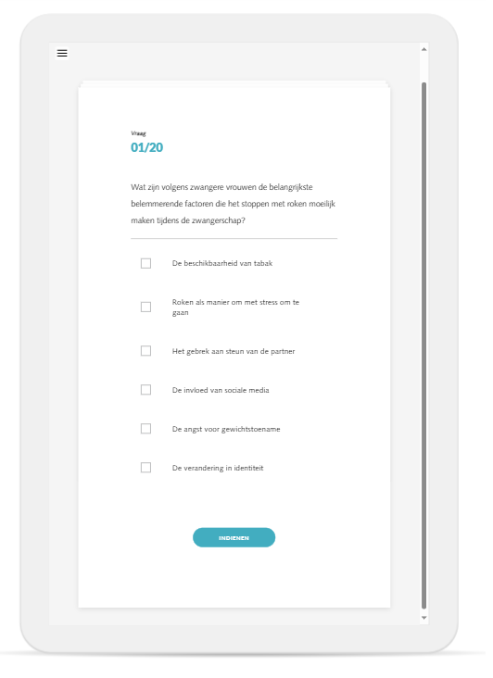
1. Kennisquiz
Doe de kennisquiz om meer te leren over de risico's van roken:
  voorafgaand aan de zwangerschap
  tijdens de zwangerschap
  vlak na de geboorte
  voor opgroeiende kinderen
Kies de variant die relevant is voor jouw beroepsgroep
20 vragen
Duur: +/- 30 minuten
Online en gratis
Niet geaccrediteerd
Notes:
4 varianten:
Rookvrij zwanger worden
Rookvrij zwanger
Rookvrij opgroeien
Rookvrij opgroeien - Kraamzorg

Slide 12
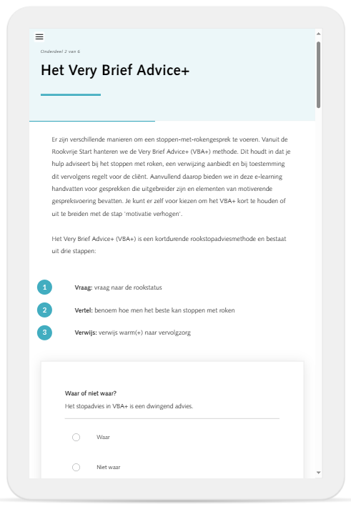
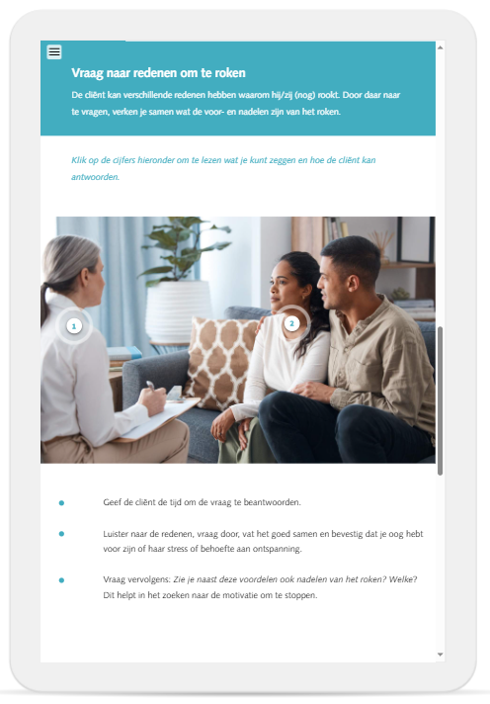
2. E-learning
Leer in de e-learning hoe je een stopadvies geeft met het VBA+ Rookvrije Start
Er zijn 4 varianten, kies de variant die past bij jouw beroepsgroep
Inhoud:
  Het Very Brief Advice+
  Verhoog de motivatie
  Bespreek rookvrij blijven
  Gesprekstools en aanvullende informatie
  Oefencasussen
Duur: +/- 2 uur
Gratis
Geaccrediteerd voor diverse beroepsgroepen
Notes:
4 varianten:
Rookvrij zwanger worden
Rookvrij zwanger
Rookvrij opgroeien
Rookvrij opgroeien - Kraamzorg

Slide 13


3. Workshop
Volg de workshop om te oefenen met het toepassen van het VBA+
Onderdelen:
  Voorbereiding: maak de kennisquiz en e-learning
  Workshopbijeenkomst: 2,5 uur
Met een gecertificeerde trainer
Minimaal 8 - maximaal 12 deelnemers
Mogelijk zowel digitaal als live op locatie
Geaccrediteerd voor diverse beroepsgroepen
Meer informatie op rookvrijestart.nl/scholing

Slide 14
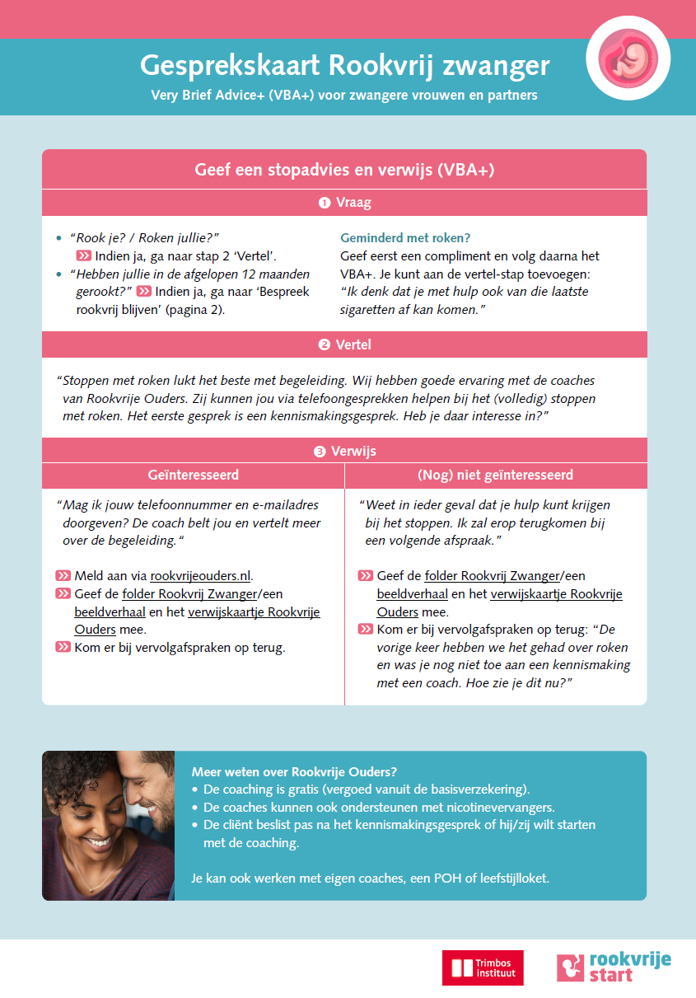
4. Gesprekskaarten
Gesprekstips met voorbeeldzinnen
Ook tips voor een uitgebreider gesprek
4 varianten:
  Rookvrij zwanger worden
  Rookvrij zwanger
  Rookvrij opgroeien - Kraamzorg
  Rookvrij opgroeien
Download of bestel gratis via rookvrijestart.nl/scholing

Slide 15
Rookvrije Start is een Gezonde Start
Rookvrije Start is onderdeel van het programma Gezonde Start.
We hebben aanbod voor het signaleren, bespreken en verwijzen op de thema’s:
  Rookvrije Start
  Alcoholvrije Start
  Mentaal Gezonde Start.
Bekijk het aanbod op gezondestart.nl

Slide 16
Vragen of opmerkingen?
Laat het ons weten via rookvrijestart@trimbos.nl

